Slide 1
BÀI 31: THỰC HÀNH QUAN SÁT NGUYÊN SINH VẬT

Slide 2
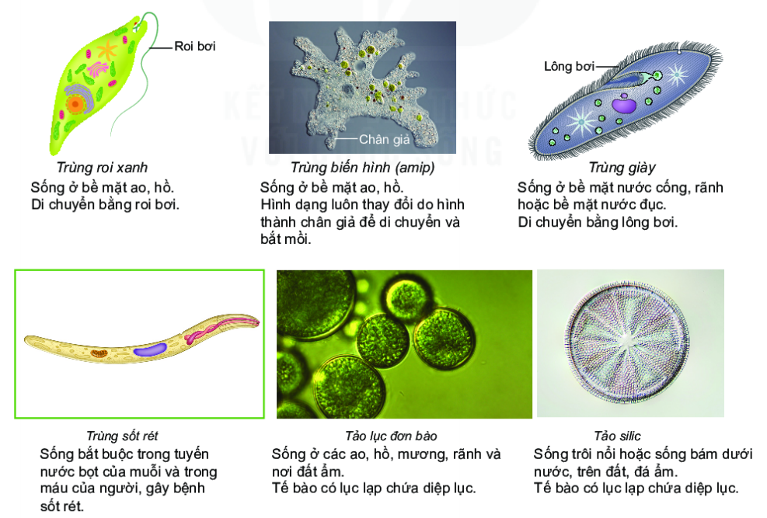
Một
số nguyên sinh vật

Slide 3
Video 1 về nguyên sinh vật
https://www.youtube.com/watch?v=_MDemrzj094

Slide 4
Video 2 về nguyên sinh vật
https://www.youtube.com/watch?v=EoeNPkzQ0os

Slide 5
Làm thế nào để phân biệt các loài nguyên sinh vật?
- Căn cứ vào hình dạng và cách di chuyển ta có thể nhận biết một số động vật nguyên sinh: Trùng roi, trùng giày, trùng biến hình
- Căn cứ vào màu sắc cơ thể ta có thể phân biệt một số loại tảo đơn bào

Slide 6
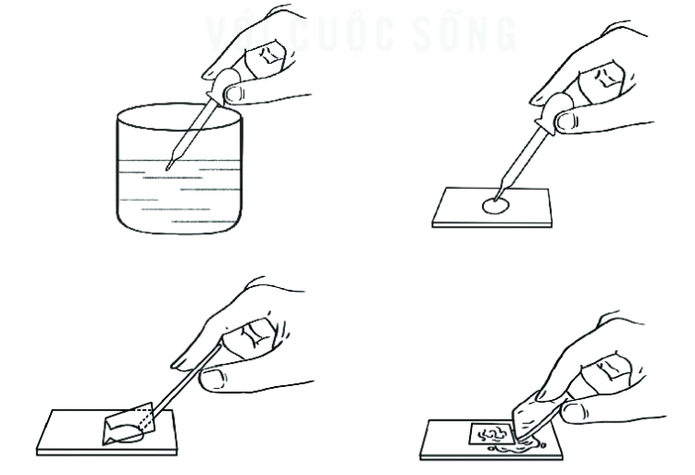
Các bước làm tiêu bản nguyên sinh vật:
Bước 1: Nhỏ 1 giọt nước ao, hồ lên lam kính.
Bước 2: Đậy lamen lên, lưu ý đặt lamen nghiêng và từ từ hạ xuống
Bước 3: Dùng giấy thấm bớt nước thừa xung quanh.

Slide 8
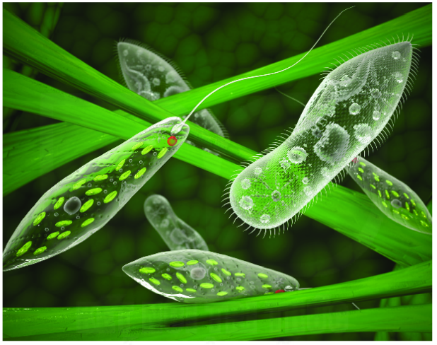
Trùng roi và trùng giày

